Slide 1
Tahir BÜYÜKHELVACIGİL
Yönetim Kurulu Başkanı

Slide 2
YÜZYILIN EN STRATEJİK SEKTÖRÜ; TARIM
Tüm dünyada olduğu gibi, tarım ve gıda sektörleri ülkemiz için de en kritik sektörler. Bu alandaki Politika ve reformların öncelikli ve dikkatli bir şekilde ele alınması gerekiyor.
Coğrafi konumu ve iklimiyle ülkemiz, tarım ürünleri ticaretinde dünyada önemli ülkelerden biri. Gıda güvenliğini sağlamak, kendine yetebilen ülke olmak sadece bizim değil çocuklarımızın da geleceğini şekillendirecek.
Tarım, önümüzdeki yüzyılda devletlerin geleceğini belirleyecek!
1

Slide 3
SEKTÖRÜMÜZDE DURUM NE?

Slide 4
Ülkemizin Yağlı tohum ve türevleri ithalatı yıllık 3-3,5 milyar dolarlık hacimle tarımsal ürün ithalatında ilk sırada…
Tarım ürünleri ticaretinde dış ticaret açığımız yokken, Yağlı tohum ve türevlerinde dış ticaret açığımız yıllık 2,5-3 milyar $
Yağlı tohum ve türevleri, Petrol, makine ve demir –çelikten sonra yaptığımız en büyük 10 ödeme kalemi içinde !!!
2

Slide 5
Ülkemizin Önemli İthalat Kalemleri
1. Petrol,
2. Makine,
3. Demir çelik
4. Kimyasal ürünler 5,5 milyar $,
5. Optik, fotoğraf, kontrol, tıbbi alet 4,8 milyar $,
6. Eczacılık ürünleri 4,5 milyar $,
7. Bakır ve bakırdan eşya 3,6 milyar $,
8. Yağlı Tohumlu bitkiler ve türevleri 3,5 milyar $,
9. Alüminyum ve alüminyumdan eşya 3,5 milyar $,
TUİK 2017
3

Slide 6
Ayçiçeği tohumu üretimimiz
1,3-1,5 milyon ton
Hammadde ihtiyacımızı karşılamak için;
ekim alanımızı 2 katına çıkarmalı
2,5-3 milyon ton ayçiçeği tohumu üretmeliyiz!

Slide 7
Türkiye; Bitkisel yağ üretiminde hammadde ihtiyacının % 75’ini yurtdışından karşılıyor
5

Slide 8
Hammadde Açığımızın kapatılması
Çiftçimizin yetiştirme kültürünü en iyi bildiği yağ bitkisi AYÇİÇEĞİ’dir …
Yurt dışı bağımlılığı kritik seviyeyi aşmış olan sıvı yağ açığımızın kapatılmasındaki en önemli yağ bitkisi; AYÇİÇEĞİ’dir.
Buradan hareketle
6

Slide 9
Yağ bitkilerinde durum tespiti…
Kanola, soya ve aspir türlerinde istenilen ekim potansiyeline bir türlü ulaşılamıyor.
Özellikle TİGEM ve çiftçilerimize ait binlerce dekar kıraç arazi boş beklemektedir.
Yağ bitkileri; arta kalan yağlı küspe ile aynı zamanda çok kaliteli bir yem bitkisidir. Bu sebeple TİGEM arazilerinde yem bitkisi için ayrılan alanların bir kısmı yağ bitkilerine kaydırılmalıdır. Böylece yağ bitkisi yetiştirilmesi ile hem yağ hemde yem bitkisi elde edilmiş olacaktır
7

Slide 10
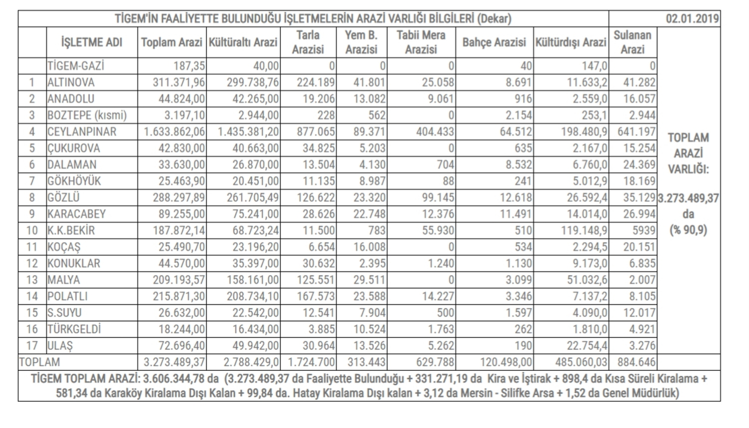
TİGEM Arazileri Envanteri…
8

Slide 11
ÖNERİLER…
Kanola, soya ve aspir türlerinde ayrı ayrı üretim projeleri uygulanmalıdır
Ayçiçeğinin üretimini sınırlandıran orobanş (canavar otu) ve diğer hastalıklar konusunda projeler geliştirilmeli, destekleme primleri mutlaka artırılmalıdır.
Sulanamayan ancak kış yağışı iyi olan bölgelerde kışlık kanola ekimine destek verilmelidir.
9

Slide 12
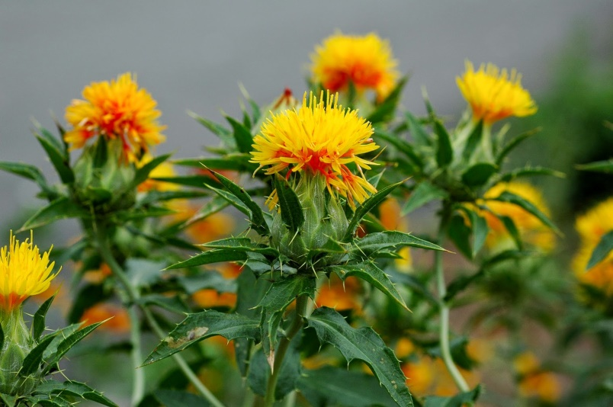
ÖNERİLER…
Yeni bir üretim seferberliği başlatılmalı !!!
Uzun yıllardır ekilmeyen kıraç arazilerde aspir yetiştirenlere yüksek destekler verilmeli, üretim yapmaktan vazgeçmiş üretici toprağına yönlendirilmeli ve bu alanlar tekrar tarıma kazandırılmalıdır.
Özellikle kıraç alan bitkisi olan aspir gerek TİGEM arazilerinin sulanamayan ve boş kalan kısımlarında, gerekse çiftçimizin kıraç arazilerinde ekilebilir.
10

Slide 13
ÖNERİLER…
Çok erkenci, orta erkenci ve geçci olarak ıslah edilmiş bitki çeşitleri, bölgelere göre tespit edilmeli ve ekim zamanına göre çiftçimize tavsiye listeleri oluşturulmalıdır.
Böylece tarımsal hasat dönemi mayıstan ekime kadar uzatılmalı; Bu şekilde kırıcı tesislerimizin de çalışma süresi artırılmalıdır.
11

Slide 14
BYSD olarak Konya Gıda ve Tarım Üniversitesi’ne yaptırdığımız araştırmanın sonuçları dikkat çekici !!!
2019-2030 yılları arası dönemde ayçiçek yağı ithalatının tamamen durdurulması halinde Türkiye ekonomisine katkısı yaklaşık 15,6 milyar dolar olacak…
12

Slide 15
İTHALAT
13

Slide 16
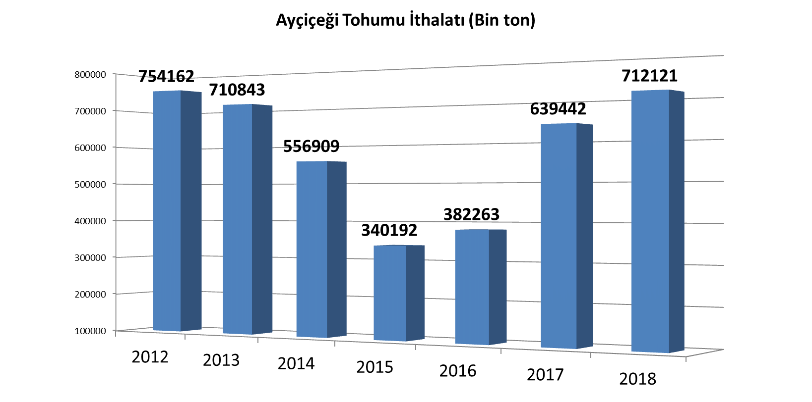
İTHALAT
14

Slide 17
İTHALAT
15

Slide 18
İHRACAT
Rafine ayçiçek yağı ihracatımız düşüyor. Pazar kaybının önüne geçilecek tedbirler alınmalı !!!
16

Slide 19
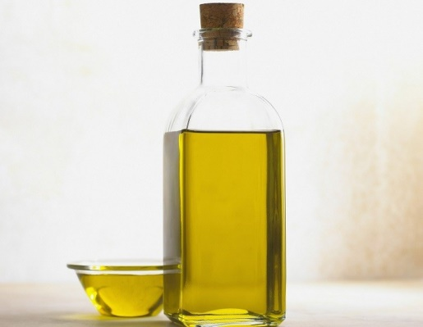
TAĞŞİŞ YASASI ÇIKMALI
!
Ne Yapmalı?
Denetimler sıklaştırılmalı
Ne Yapmalı?
Tağşiş kanunu en kısa sürede yasalaşmalı
Caydırıcı yüksek cezalar getirilmeli
Tağşiş yasası mutlaka çıkarılmalı
17

Slide 20
Tağşiş Yasası üreticiyi de, tüketiciyi de koruyacak
Tağşiş, dürüst üretim yapan sanayicimizin rekabet gücünü kırarken, tüketicinin sağlığını olumsuz etkiliyor ve yanıltılmasına neden oluyor.
Cezayı öderim, sahtekarlığa devam ederim devri son bulmalıdır !!!
18

Slide 21
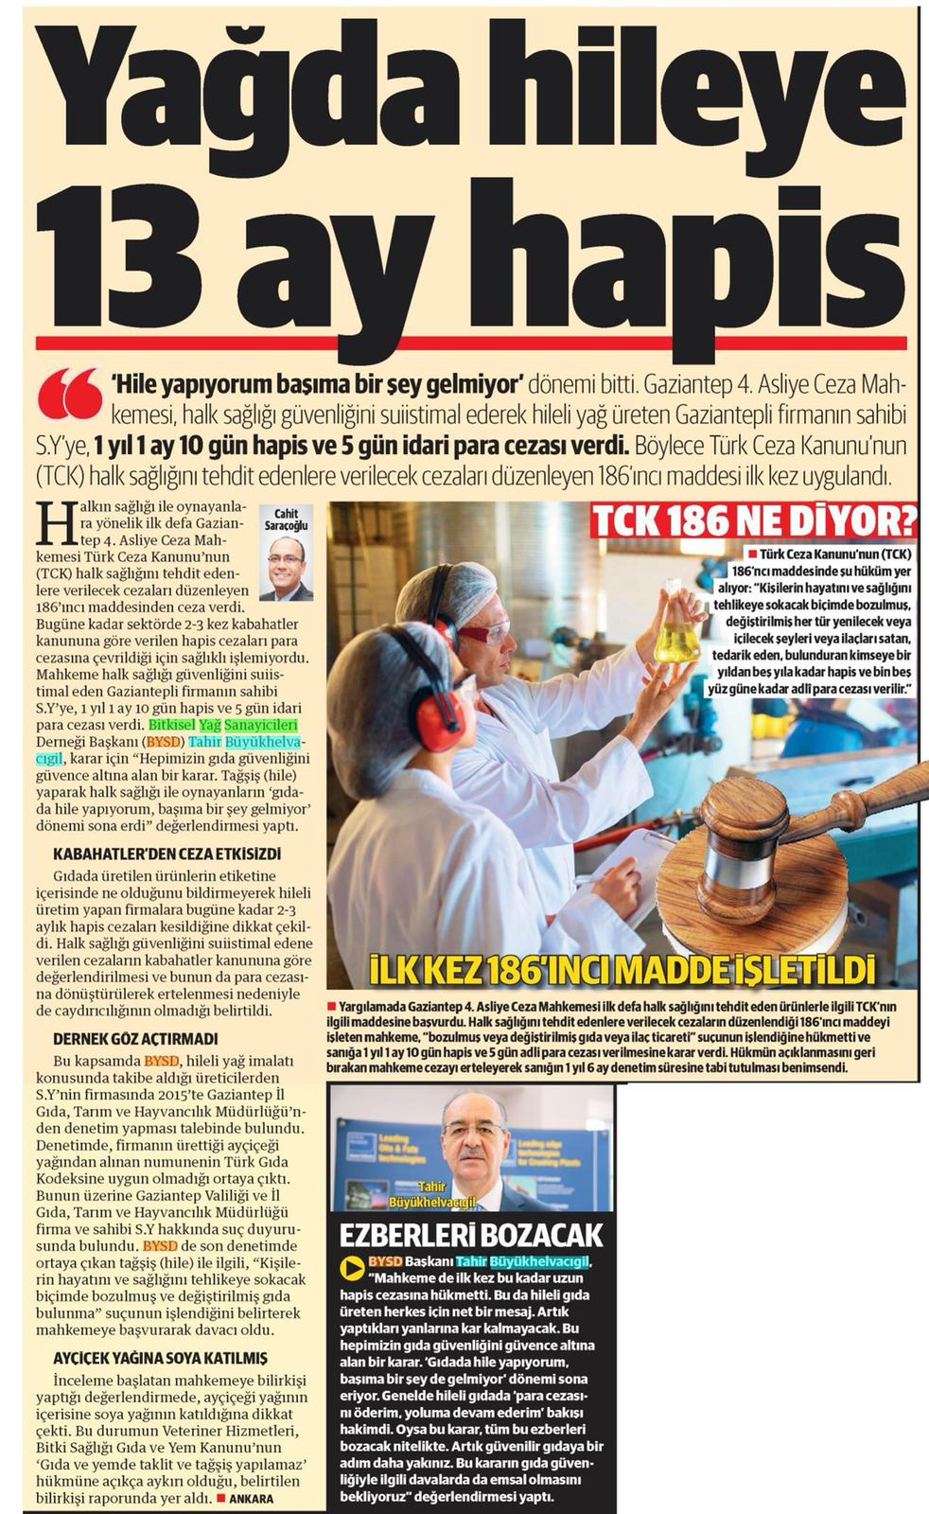
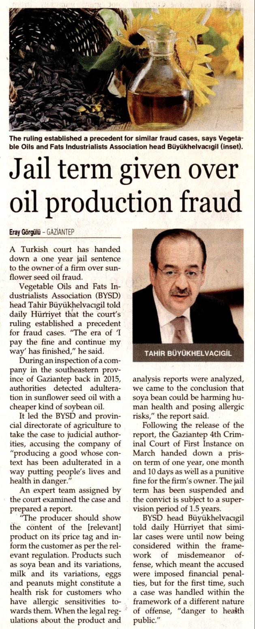
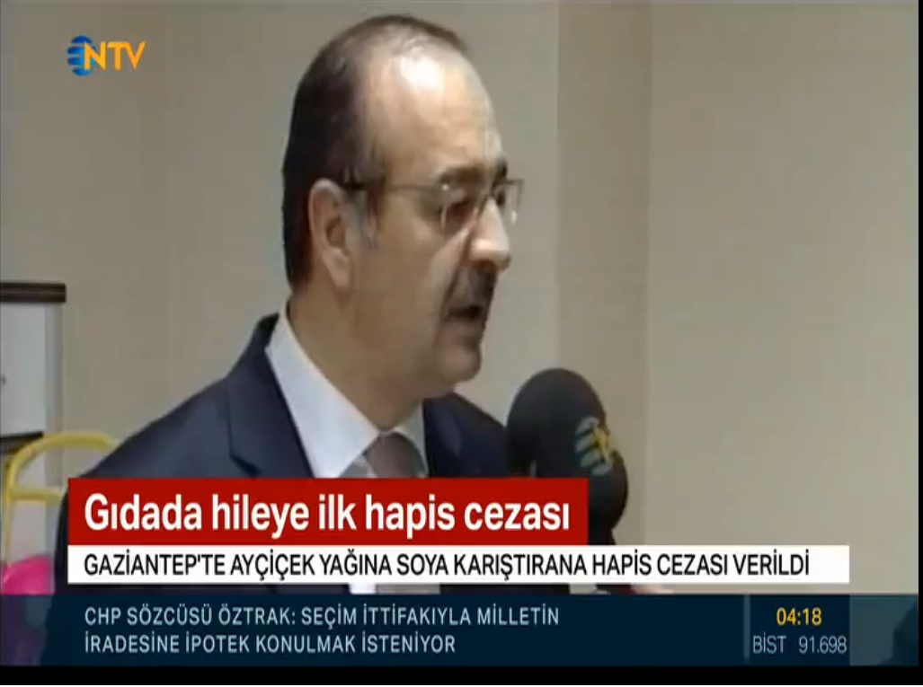
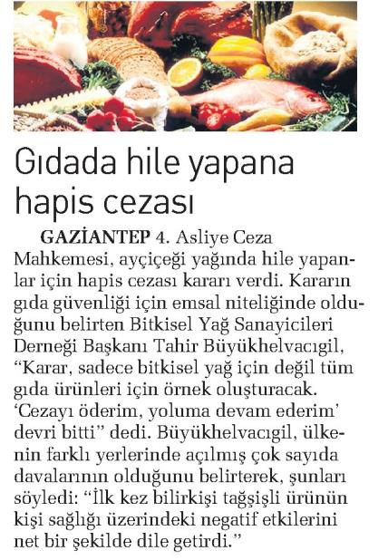
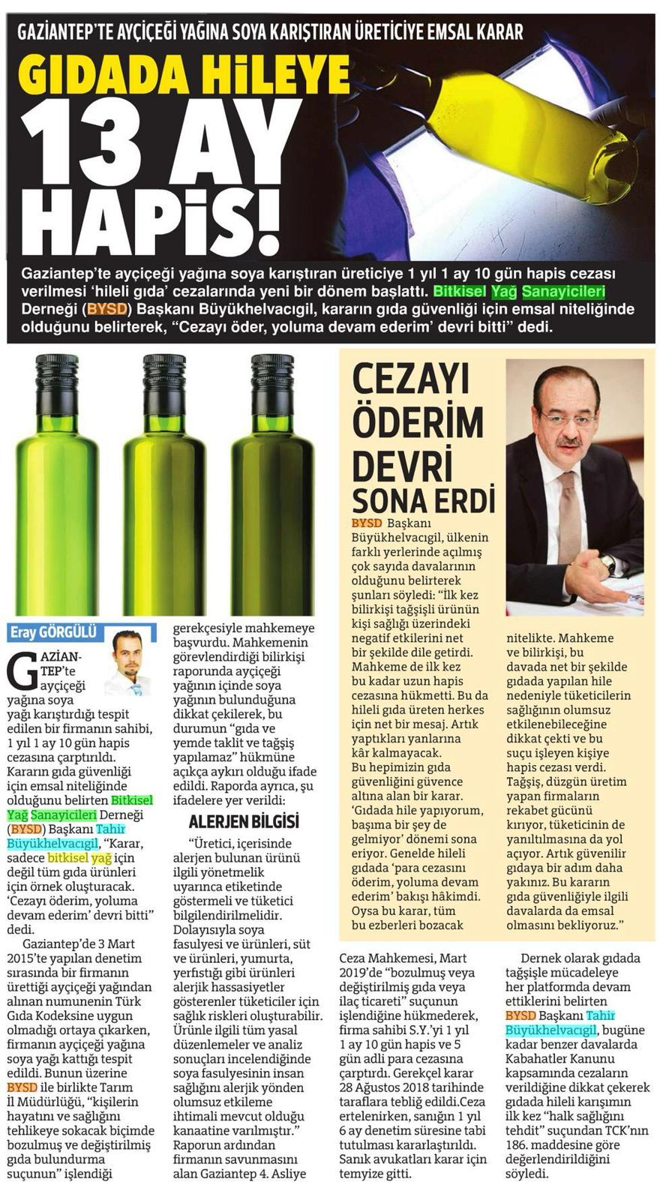
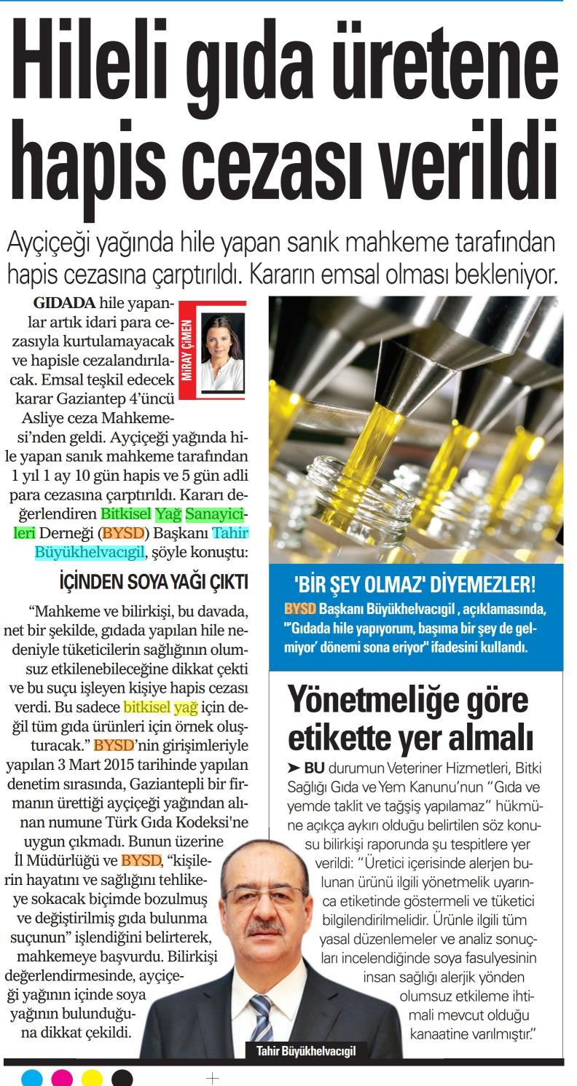
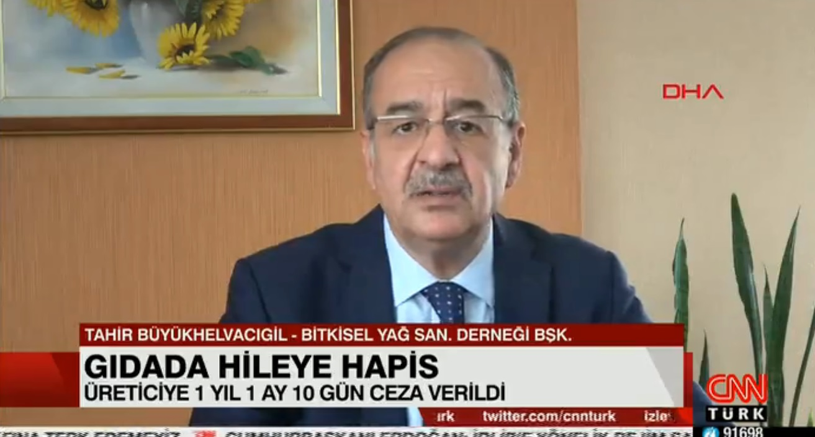
Tağşişle Derneğimizin mücadelesi
19

Slide 22
“MİLLİ YAĞ BİTKİLERİ VE BİTKİSEL YAĞ PİYASASI KONSEYİ” KURULMALI
Tarım ve Orman Bakanlığı, Ticaret Bakanlığı, BYSD, Diğer Sektör Paydaşları ve Akademisyenlerin bir araya geleceği, “Milli Yağ Bitkileri ve Bitkisel yağ Piyasası Konseyi” kurulması , ortak akıl oluşturacaktır!
Konseyin ortaya koyacağı eylem planı sektöre ışık tutacak ve güçlendirecektir. Konsey, Karadeniz ve Dünya piyasalarınıda göz önünde bulundurarak uygulanacak eylem planı yönünden yol gösterici olacaktır.
Hali hazırda bu Konseyin ilk örneğini bu yıl Tarım ve Orman Bakan Yardımcımız Sayın Fatih METİN’in başkanlığında yaptığımız ve Ticaret Bakanlığı yetkililerimiz ile tüm tarafların katıldığı toplantıda gösterdik
ÖNERİYORUZ
20

Slide 23
2018 Yılı Sektörümüz Açısından Zorlu Bir Yıl oldu
Kurdaki spekülatif hareketler
Faiz oranları ve enflasyon
Emtia fiyatları
Yüksek rekabet,
çok düşük kar marjı
2018 Yılında sektör 4 önemli çıkmazla baş etmek zorunda kaldı !!!
21

Slide 24
Olağan Üstü Yılda Olağan Üstü Tedbirler Alındı
Söz konusu sezonda ilki 300 bin ton, ikincisi 100 bin ton olmak üzere, iki ayrı, otonom ayçiçeği tohumu ithalat kontenjanı uygulandı.
Yıllara göre değişmekle birlikte yıllık ayçiçeği tohumu ithalatımız ortalama 700 bin ton civarındadır.
22

Slide 25
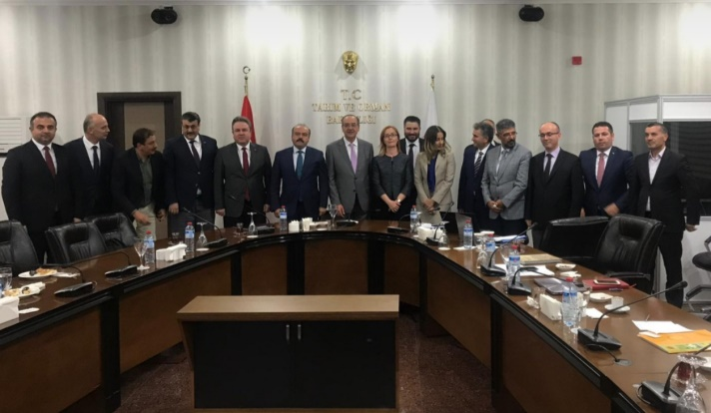
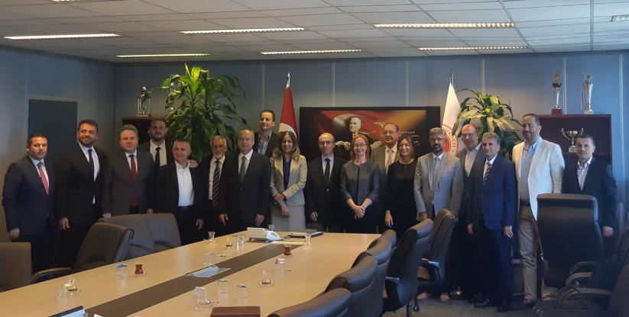
Neler Yaptık Neler
Bakanlıklarımızı ziyaret ettik
Sektörümüzün sorunlarını ve öngörülerini Bakanlıklarımızla paylaştık.
Öngörülebilirliği sağladık
Yeni WEB sayfamızı faaliyete geçirdik
Ankara Çankaya ilçesinde yeni bir ofis satın aldık
Bilim Kurulumuzu kurduk
ÖNEMLİ GELİŞME
İlk Defa Bu Yıl Sezon öncesinde Tarım ve Orman Bakanlığımızın Koordinasyonunda Ticaret Bakanlığı ve Sektörümüzle ortak toplantı yaptık, kararlar aldık.
Dengeli Bir Piyasa Politikası İçin İşbirliğimiz Devam Edecek
23

Slide 26
SEKTÖRÜMÜZÜN GÜCÜ VE DERNEĞİMİZ
Temel gıda maddesi üretiminde yer alan sektörümüzün yıllık işlem hacmi 9 milyar Doların üstündedir. Böylesine devasa bir işlem hacminin büyük kısmı Derneğimizin 53 üyesi tarafından gerçekleştirilmektedir.
İş alemindeki Sivil Toplum Örgütleri günümüzde Devlet örgütleri ile birlikte hareket etmekte ve politikalar geliştirmektedirler. Dünyada bunu başarabilen ülkeler çok daha kolay yol almakta ve rekabet gücü çok daha yüksek olmaktadır.
Tarım ve gıda alanlarını birleştirici yapıdaki sektörümüzü temsil eden Derneğimiz önceki yıllarda olduğu gibi bundan sonra da kamuoyunu bilgilendirmeye ve sektörümüzün sorunlarını resmi makamlarla paylaşmaya her zaman olduğu gibi etkili bir biçimde devam edecektir.
24

Slide 27
TEŞEKKÜRLER

